Slide 1

El sistema cognitivo y las funciones ejecutivas
Desarrollo de Habilidades Lingüística en el contexto de la Neurodiversidad

Slide 2
Objetivos:
Comprender los principales componentes o procesos del sistema cognitivo vinculados con las habilidades lingüísticas.
Analizar las funciones ejecutivas vinculadas con el desarrollo de la comprensión y la producción de textos escritos.

Slide 3


Slide 4
- El sistema cognitivo es el conjunto de procesos mentales que nos permiten adquirir, procesar, organizar y utilizar la información. (Baddeley, 2003)
- El sistema cognitivo es el conjunto de estructuras y procesos que permiten a las personas adquirir, procesar, organizar y utilizar información. (Lezak, Howieson, Bigler y Tranel, 2012)
SISTEMA COGNITIVO
Percepción
Atención
Memoria
Pensamiento
Lenguaje

Slide 5
Capacidad de captar información del entorno a través de los sentidos.
SISTEMA COGNITIVO
Percepción
Atención
Memoria
Pensamiento
Lenguaje
Capacidad de captar información del entorno a través de los sentidos.
capacidad de comunicarnos y de comprender los mensajes de los demás.
(Anderson, 2008; Baddeley, 2003; Lezak, Howieson, Bigler & Tranel, 2012)

Slide 6
Capacidad de generar ideas, de razonar y de resolver problemas. (Anderson, 2008; Baddeley, 2003; Lezak, Howieson, Bigler & Tranel, 2012)
SISTEMA COGNITIVO
Percepción
Atención
Memoria
Pensamiento
Lenguaje
Capacidad mental para recordar, manipular, olvidar y trasformar información para ejecutar o planificar y organizar una conducta.
(De Vega, 1984; Wingfield y Byrnes, 1988; Baddeley, 1999)

Slide 7
La Planificación
La Fluidez Verbal
Memoria de trabajo
La Atención
Flexibilidad cognitiva
La inhibición
Las Funciones Ejecutivas
SISTEMA COGNITIVO
Percepción
Atención
Memoria
Pensamiento
Lenguaje
(Martínez, 2017)

Slide 8


Memoria

Slide 9
Modelos de memoria
Modelo | Exponentes | Aportes
Modelo de almacenamiento dual o estructural | James (1890) | Imagen-inmediata, memoria primaria y una memoria secundaria.
 | Waugh y Norman (1965) | MCP, MLP
 | Atkinson y Shiffrin (1968;1971) | La MCP suele requerir de la utilización información ubicada en la MLP.
Modelo procesual | Craik y Lockhart (1972;1974) | Modelo de niveles de procesamiento.
Memoria episódica* Memoria semántica * Memoria procedimental | Tulving (1972; 1983) | Tipologías de memorias
Modelo de memoria de trabajo | Baddeley y Hitch (1974; 1994) Baddeley (2000) | Dispositivos de procesamiento

Slide 10
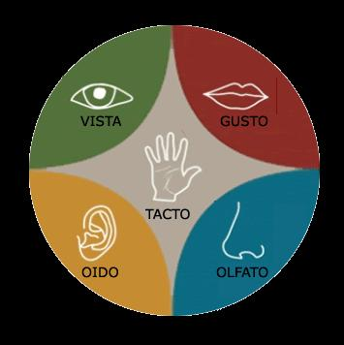
Memoria Sensorial
Urlic Neisser (1967)
Registro de carácter mnémico precategorial, por tanto la información es codificada y no analizada.

Slide 11
Memoria a corto plazo y Memoria de trabajo
Atkinson y Shiffrin (1968) : MCP
Baddeley (1986); Cowan (1995); Daneman & Carpenter (1980); Ellis (2005): Memoria de trabajo

Slide 12
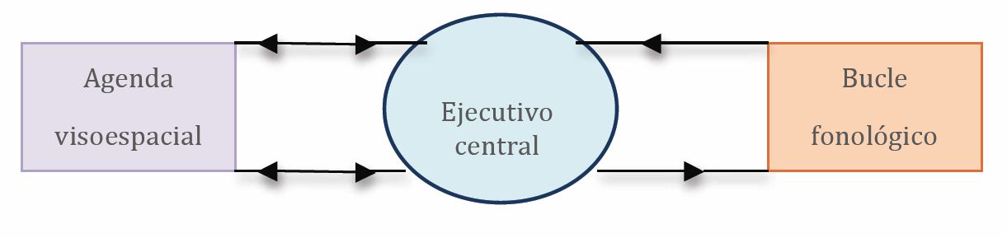
Baddeley y Hitch (1974):
Memoria de trabajo.

Slide 13
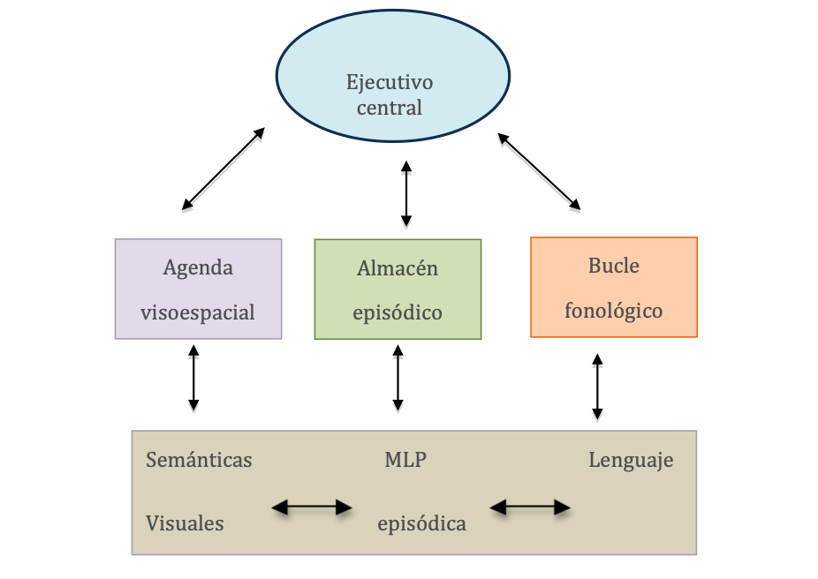
Baddeley (2000):
Memoria de trabajo.
Almacén episódico: constituye un subsistema de almacenamiento limitado de información multimodal integrada en escenas, episodios, o modelos mentales.

Slide 14
Memoria a Largo Plazo
León-Carrión (1995)
Almacén de persistencia y con capacidad ilimitada, donde la información puede permanecer latente o inactiva durante un período de tiempo indefinido, que se activa sólo en función de las exigencias del contexto.

Slide 15
Tipologías de MLP
Tulving (1972; 1983)
Memoria a Largo Plazo MLP
Memoria Declarativa
Memoria Procedimental
Memoria Semántica
Memoria Episódica

Slide 16
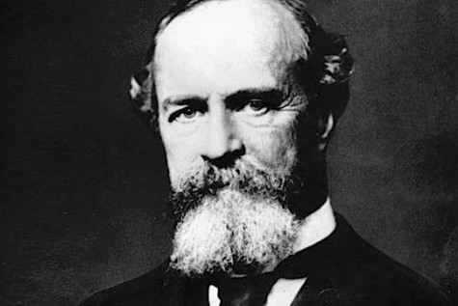
La Atención
William James (1890)
Carácter multidimensional de diversos mecanismos.

Slide 17
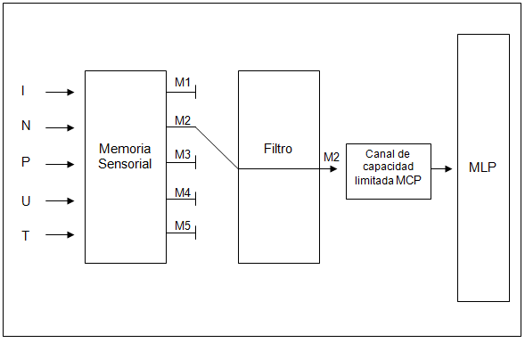
Modelo de Filtro Rígido de Broadbent (1958)

Slide 18
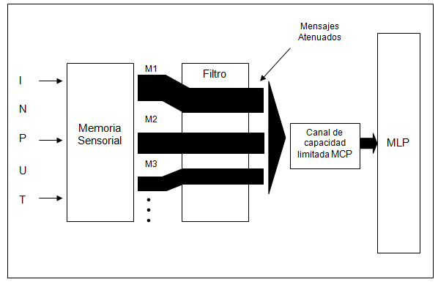
Modelo de Filtro atenuado de Treisman (1969)

Slide 19
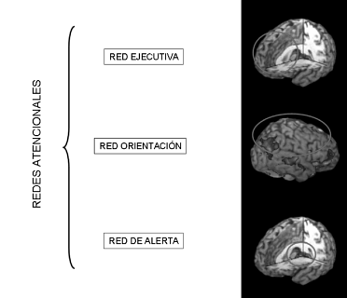
Modelos multidimensionales de la atención Posner & Petersen (1990)

Slide 20
Tipologías de la atención (Parasuraman y Davies, 1984)
Atención
Atención sostenida
Atención selectiva
Atención dividida
Atención sostenida

Slide 21


Atención sostenida

Slide 22
Tipologías de la atención (Parasuraman y Davies, 1984)
Atención
Atención sostenida
Atención selectiva
Atención dividida
Atención selectiva

Slide 23
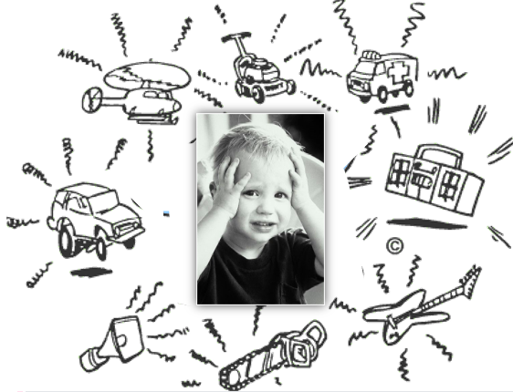

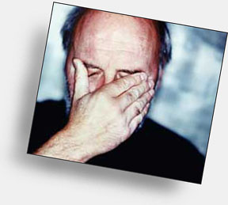
Atención selectiva

Slide 24
Tipologías de la atención (Parasuraman y Davies, 1984)
Atención
Atención sostenida
Atención selectiva
Atención dividida
Atención dividida

Slide 25

Atención dividida

Slide 26
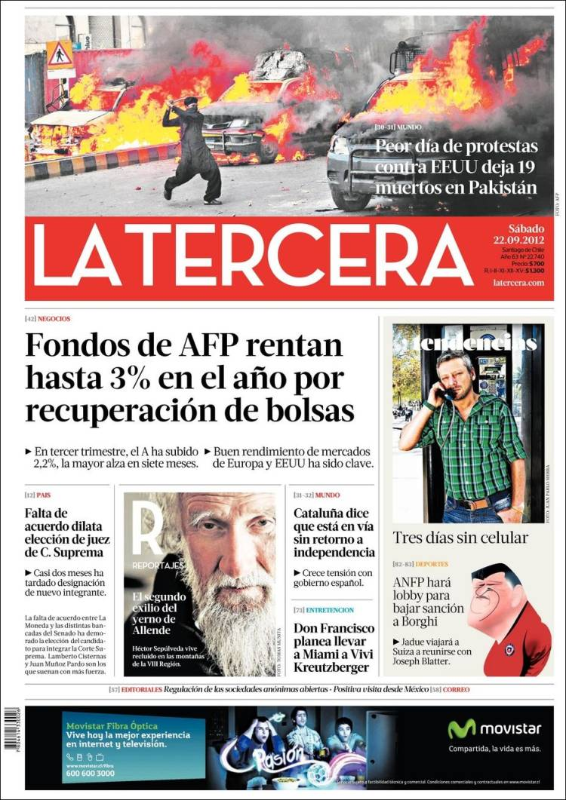
Factores que influyen en la atención
Tamaño: A B C D E F G

Slide 27


Intensidad: estímulo intensos
Cada vez que usted consume tabaco, está más cerca de la muerte.

Slide 28

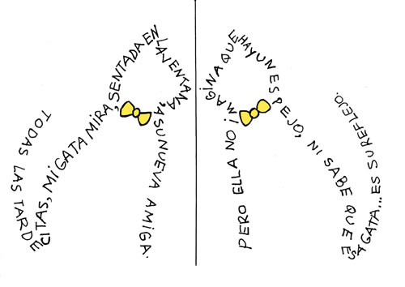
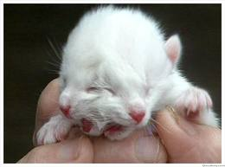
Novedad:

Slide 29

Incongruencia:
Esta mañana di un paseo con la jirafa.

Slide 30



Emoción:

Slide 31


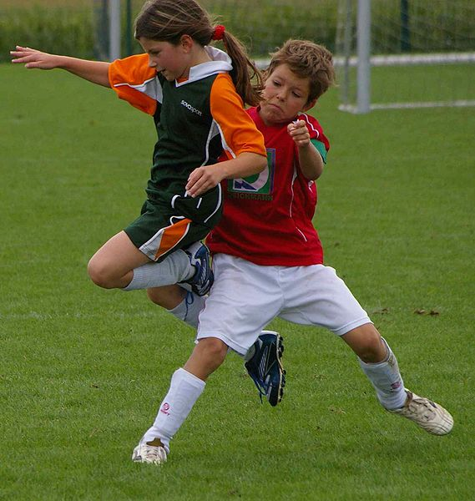


Significado personal:

Slide 32
La Inhibición
Es el proceso mediante el cual, el foco atencional se mantiene fijo en un tipo de estímulo, facilitando que el sistema de control prevenga la aparición de interferencias que podría suscitar la información intempestiva o no pertinente.
(Slachevsky, Pérez, Silva, Orellana y Prenafeta, 2005)
Consiste en el control de la atención, la conducta, los pensamientos y/o las emociones, con el fin de anular una fuerte predisposición interna, o un estímulo externo atractivo, y en su lugar, hacer lo que es más apropiado o más necesario”
(Diamond, 2013)
También se ha definido como el control que nos permite reprimir deliberadamente una respuesta automática o preponderante ante un estímulo determinado el cual nos permite la supresión de una conducta, pero también la activación de la respuesta más relevante, y la alternancia entre la contención y la activación, en función de las demandas de la tarea
(Roberts y Pennington, 1996; Carlson y Wang, 2007)

Slide 33

La inhibición
“Para que podamos realizar una selección apropiada de la información pertinente, y mantener nuestra atención por un periodo prolongado de tiempo, resulta imprescindible aprender a inhibir las respuestas que surgen de manera automática”.
(Wodka et al., 2007)

Slide 34
Control inhibitorio
Impedir que la informaciónno pertinente interrumpa una conducta ya iniciada
Suprimir la información previa que era pertinente, pero que ya no es útil para la conducta en curso
La alternancia entre la inhibición de la respuesta inadecuada y la iniciación de la que es procedente, de acuerdo a las condiciones de ajuste

Slide 35
La Flexibilidad Cognitiva
“La habilidad para cambiar o alternar un conjunto de respuestas, aprender de los errores, utilizar estrategias alternativas, dividir la atención y procesar múltiples fuentes de información simultáneamente”.
(Rodríguez et al.,2012)
Estabilidad cognitiva
Flexibilidad Cognitiva

Slide 36
Hagamos un ejercicio…
https://www.youtube.com/watch?v=pE6HEong_2U

Slide 37
La Planificación
Metas
Planes
Autorregulación
“capacidad para integrar, secuenciar y desarrollar pasos intermedios para lograr metas a corto, medio o largo plazo”
(Tsukiura, Fujii y Takahashi, 2001)

Slide 38
La Planificación
La Fluidez Verbal
Memoria de trabajo
La Atención
Flexibilidad cognitiva
La inhibición
Las Funciones Ejecutivas
SISTEMA COGNITIVO
Percepción
Atención
Memoria
Pensamiento
Lenguaje
(Martínez, 2017)

Slide 39
Conclusiones
Las funciones ejecutivas de orden superior, como la planificación, van a requerir de la interrelación de otras funciones y, a su vez, la interacción entre ellas es la base del procesamiento del sistema cognitivo.
El rol central de la memoria de trabajo, como el ”área de ejecución de las tareas”, da a entender que es una de las funciones centrales en el procesamiento cognitivo.

